Slide 1
Орчин үеийн архитектурууд
F.CS306 ПАРАЛЛЕЛ ПРОГРАММЧЛАЛ
Г.ГАНБАТ
ganbatg@must.edu.mn

Slide 2
Хичээлийн агуулга
Flynn’s taxonomy
SIMD параллелизмын үндэс
түгээмэл CPU дээрх алгоритмын C / C ++ векторчлолын тухай

Slide 3
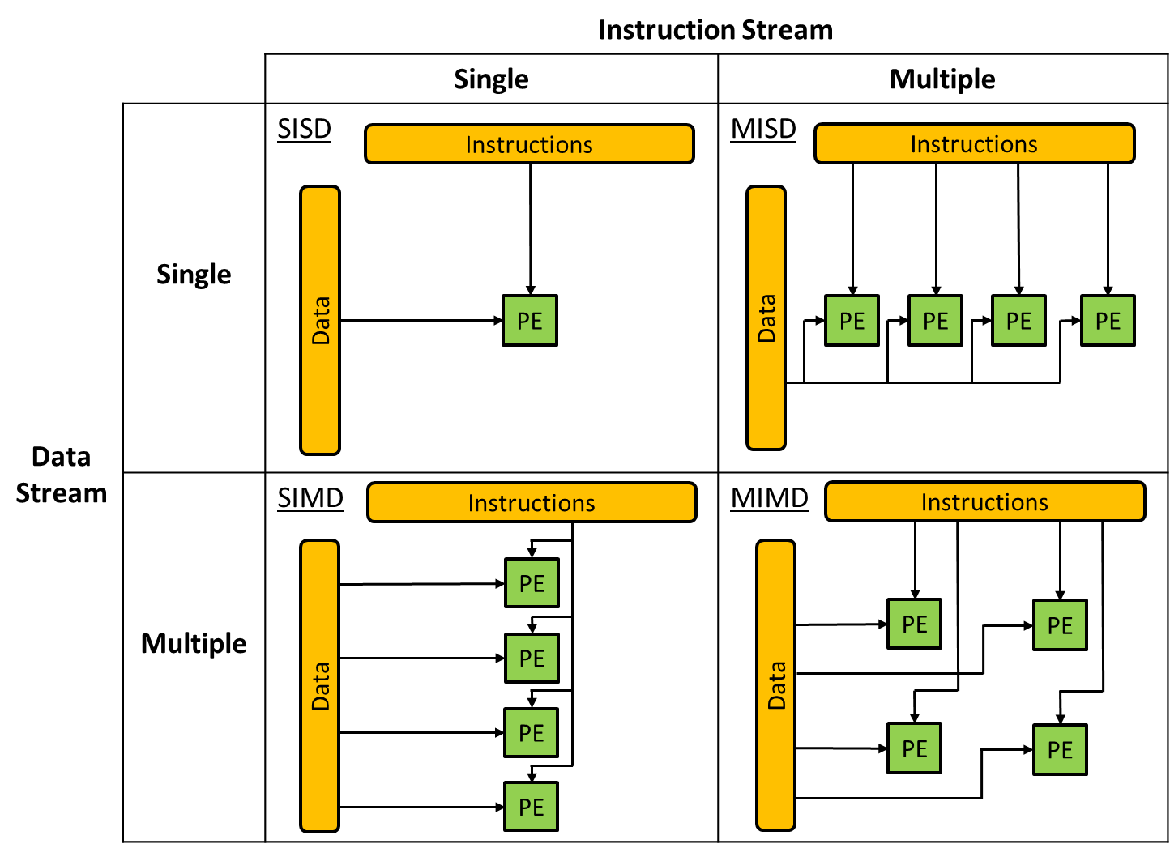
Flynn‘s Taxonomy (1966)

Slide 4
Параллелизмын түвшин
Multiple cores.
Олон цөмтэй MIMD параллелизм
thread-үүдийг асинхрон, бие даасан байдлаар ажиллуулдаг
Vector units.
Цөмүүд нь SIMD суурилсэн вектор нэгжтэй
Өгөгдлийн түвшинд параллелчилдаг
Instruction-level parallelism.
Pipelining: instruction fetch, instruction decode and register fetch, execute, memory access, and register write-back.
Superscalar: олон (бие даасан) зааварчилгааг зэрэгцээгээр ажиллуулдаг.

Slide 5
SIMD (Single Instruction, Multiple Data)
//Mapping element-wise subtraction onto SIMD
for (i = 0; i<n; i++) w[i] = u[i]–v[i];
Control Unit
ALU₁
ALU₂
…
ALU_{n}
u[0]−v[0]
u[1]−v[1]
u[n-1]−v[n-1]
Хэрэв бидэнд олон өгөгдөл, олон ALU байхгүй бол яах вэ?
Ажлыг хувааж, давталтаар гүйцэтгэнэ.

Slide 6
SIMD
//Mapping a Conditional Statement onto SIMD
for (i = 0; i<n; i++)
if (u[i] > 0)
w[i] = u[i]–v[i];
else
w[i] = u[i]+v[i];
Бүх ALU ижил заавруудыг ажиллулах (зэрэгцээгээр) шаардлагатай эсвэл idle горимд байна
Control Unit
u[0]=3.2
v[0]=2.2
u[1]=−1
v[1]=1.3
u[n-1]=0.0
v[n-1]=4.9
ALU₁
ALU₂
…
ALU_{n}
u[0]>0.0?
u[1]>0.0?
u[n-1]>0.0?
w[0]=1.0
idle
idle
idle
w[1]=0.3
w[n-1]=4.9
Орчин үеийн CPU цөмүүд ерөнхийдөө хэд хэдэн өгөгдлийн элементүүдтэй зэрэгцээ ажилладаг вектор нэгжүүдтэй байдаг.
CUDA-enabled GPU-ийн thread-үүд SIMD маягаар ажилладаг

Slide 7
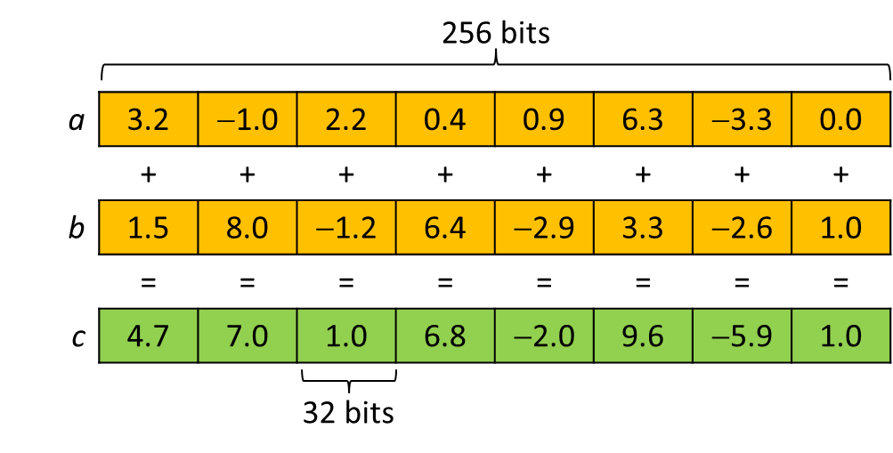
AVX2 регистрүүдтэй SIMD
// C/C++ дээрх AVX2-програмчлал
__m256 a, b, c; // AVX регисртүүдийг зарлах
... // a, b-д утга онооно
c = _mm256_add_ps(a, b); // c[0:8] = a[0:8] + b[0:8]

Slide 8
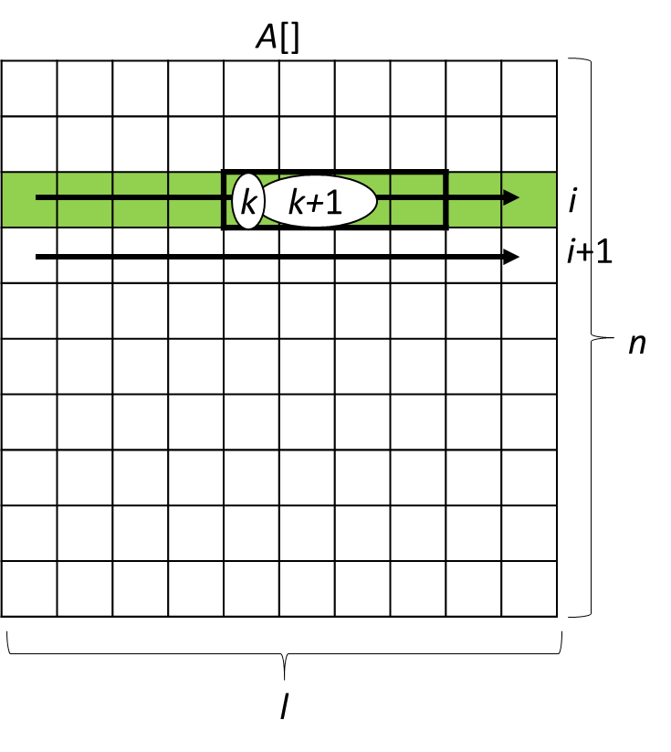
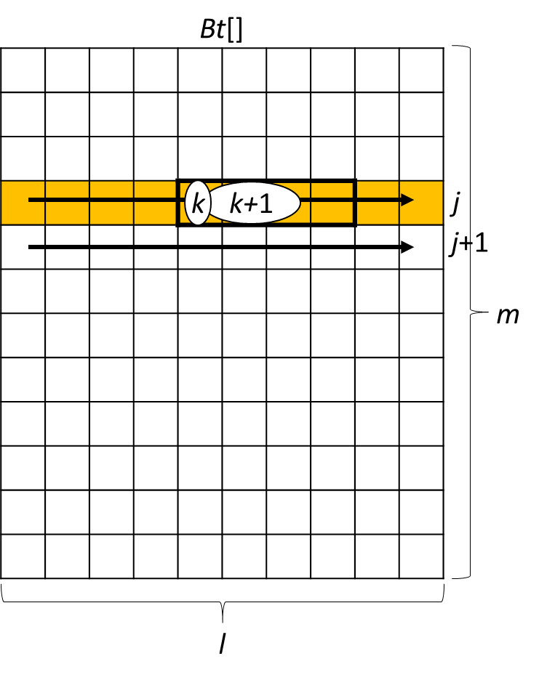
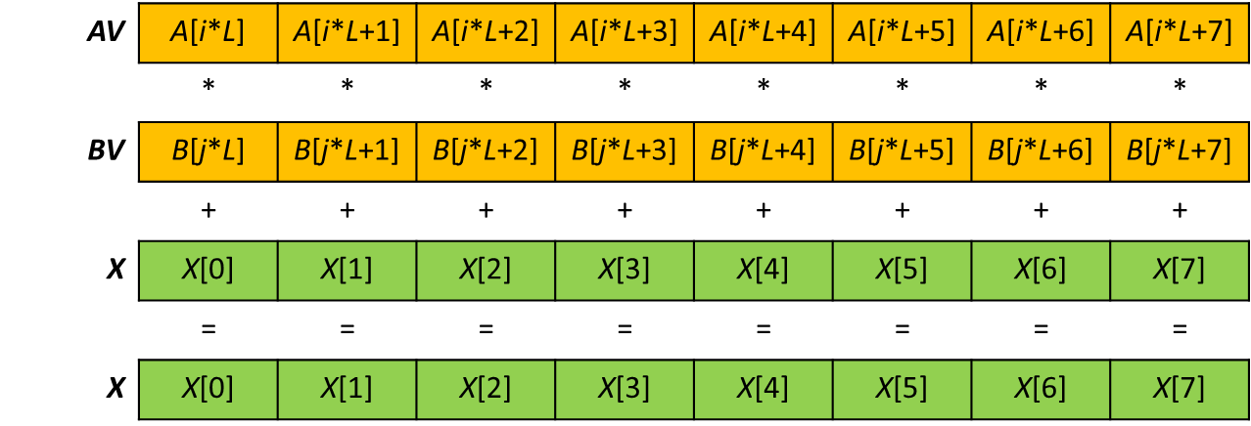
AVX2 програмчлал: эргүүлсэн MatMult
_mm256_fmadd_ps(AV,BV,X) функц эргүүлсэн матрицийн векторчилсон үржвэрийн дотоод давталтанд хэрэглэгдсэн

Slide 9

AVX2 програмчлал: эргүүлсэн MatMult
// AVX2-той Transpose-and-Multiply
void avx2_tmm(float * A, float * B,float * C,
uint64_t M, uint64_t L,uint64_t N) {
for (uint64_t i=0; i<N; i++)
for (uint64_t j=0; j<M; j++) {
__m256 X = _mm256_setzero_ps();
for (uint64_t k=0; k<L; k+=8) {
const __m256 AV = _mm256_load_ps(A+i*L+k);
const __m256 BV = _mm256_load_ps(B+j*L+k);
X = _mm256_fmadd_ps(AV, BV, X);
}
C[i*N+j] = hsum_avx(X);
}
}

Slide 10
AVX2 програмчлал: эргүүлсэн MatMult
i7-6800K: m = 1K, l = 2K, n = 4K
#elapsed time (plain_tmm): 12.29s
#elapsed time (avx2_tmm): 2.13s
Speedup: 5.8
6-core i7-6800K: m = 1K, l = 2K, n = 4K OpenMP-ын 12 thread
#elapsed time (avx2_tmm_multi): 0.32s
Speedup: 6.7 × 5.8

Slide 11
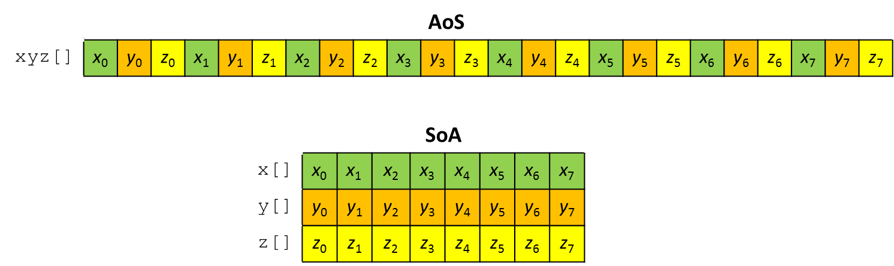
AoS ба SoA
Векторыг нормалчлах зорилгоор AoS ба SoA ын SIMD-friendliness байдлыг харьцуулахад n ширхэг бодит тоон 3D векторын цуглуулга хэрэглэнэ.
AOS (Array of Structures): утгуудыг солбицуулан хадгалсан нэг массив
SOA(Structure of Arrays): хэмжээс бүрт нэг массивтэй. Массив бүр зөвхөн холбогдох хэмжээсийн утгуудыг хадгалдаг

Slide 12

AoS дээрх вектор нормалчлал
//Non-vectorized with plain AoS layout 3D vector normalization
void plain_aos_norm(float * xyz, uint64_t length) {
for (uint64_t i=0; i<3*length; i+=3) {
const float x = xyz[i+0];
const float y = xyz[i+1];
const float z = xyz[i+2];
float irho = 1.0f/std::sqrt(x*x+y*y+z*z);
xyz[i+0] *= irho;
xyz[i+1] *= irho;
xyz[i+2] *= irho;
}
}
$v_{i}=(x_{i},y_{i},z_{i})$ байх ${\hat{v}}_{i}=\frac{v_{i}}{\left\|v_{i}\right\|}=\left(\frac{x_{i}}{ρ_{i}},\frac{y_{i}}{ρ_{i}},\frac{z_{i}}{ρ_{i}}\right)$. Энд $ρ_{i}=\sqrt{x_{i}^{2}+y_{i}^{2}+z_{i}^{2}}$
Notes:
Normalization of vectors is a common operation in computer graphics and computational geometry

Slide 13
AoS дээрх вектор нормалчлал
x
y
z
x
y
z
x²
y²
z²
x²+y²
x²+y²+ z²
128-бит регистр бүрэн ашиглагдахгүй
Квадратуудыг нэгтгэхэд хөршүүдийн хоорондох үйлдлүүдийг шаарддаг ба ингэснээр урвуу квадрат язгуурыг тооцоолоход зөвхөн нэг утга үлдэнэ
Том вектор регистрүүд олон байх нь ашиггүй

Slide 14
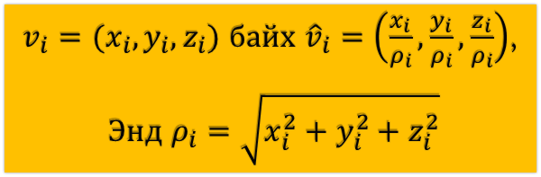
SoA дээрх вектор нормалчлал
$v_{i}=(x_{i},y_{i},z_{i})$ байх ${\hat{v}}_{i}=\left(\frac{x_{i}}{ρ_{i}},\frac{y_{i}}{ρ_{i}},\frac{z_{i}}{ρ_{i}}\right)$,
Энд $ρ_{i}=\sqrt{x_{i}^{2}+y_{i}^{2}+z_{i}^{2}}$
//AVX-Vectorized SoA layout 3D vector normalization
void avx_soa_norm(float *x, float *y, float *z, uint64_t length) {
for (uint64_t i=0; i<length; i+=8) {
__m256 X = _mm256_load_ps(x+i); // aligned loads
__m256 Y = _mm256_load_ps(y+i);
__m256 Z = _mm256_load_ps(z+i);
__m256 R = _mm256_fmadd_ps(X,X, // R <- X*X+Y*Y+Z*Z
_mm256_fmadd_ps(Y,Y,_mm256_mul_ps(Z,Z)));
R = _mm256_rsqrt_ps(R); // R <- 1/sqrt(R)
_mm256_store_ps(x+i, _mm256_mul_ps(X, R)); // aligned stores
_mm256_store_ps(y+i, _mm256_mul_ps(Y, R));
_mm256_store_ps(z+i, _mm256_mul_ps(Z, R));
}
}

Slide 15
AoS дээрх Vectorized нормалчлал
AoS форматад гурван 3D векторыг гурван 256-bit регистр ашиглан SoA формат руу шилжүүлнэ.
SoA форматыг ашиглан Vectorized SIMD тооцооллыг хийнэ.
SoA-ээс үр дүнг AoS формат руу шилжүүлнэ.
i7-6800K: n = 2²⁸
#elapsed time (plain_aos_normailze): 0.72s
#elapsed time (avx_aos_normalize): 0.33s
Speedup: 2.2

Slide 16
AOS2SOA
// AOS2SOA: XYZXYZXYZXYZXYZXYZXYZXYZ --> XXXXXXX YYYYYYY ZZZZZZZZ
for (uint64_t i=0; i<length; i+=8) {
// registers: NOTE: M is an SSE pointer (length 4)
__m128 *M=(__m128*) (xyz+i);
__m256 M03, M14, M25;
// load lower halves
M03 = _mm256_castps128_ps256(M[0]);
M14 = _mm256_castps128_ps256(M[1]);
M25 = _mm256_castps128_ps256(M[2]);
// load upper halves
M03 = _mm256_insertf128_ps(M03 ,M[3],1);
M14 = _mm256_insertf128_ps(M14 ,M[4],1);
M25 = _mm256_insertf128_ps(M25 ,M[5],1);
// everyday I’m shuffling...
__m256 XY = _mm256_shuffle_ps(M14, M25, _MM_SHUFFLE( 2,1,3,2));
__m256 YZ = _mm256_shuffle_ps(M03, M14, _MM_SHUFFLE( 1,0,2,1));
__m256 X = _mm256_shuffle_ps(M03, XY , _MM_SHUFFLE( 2,0,3,0));
__m256 Y = _mm256_shuffle_ps(YZ , XY , _MM_SHUFFLE( 3,1,2,0));
__m256 Z = _mm256_shuffle_ps(YZ , M25, _MM_SHUFFLE( 3,0,3,1));
}

Slide 17
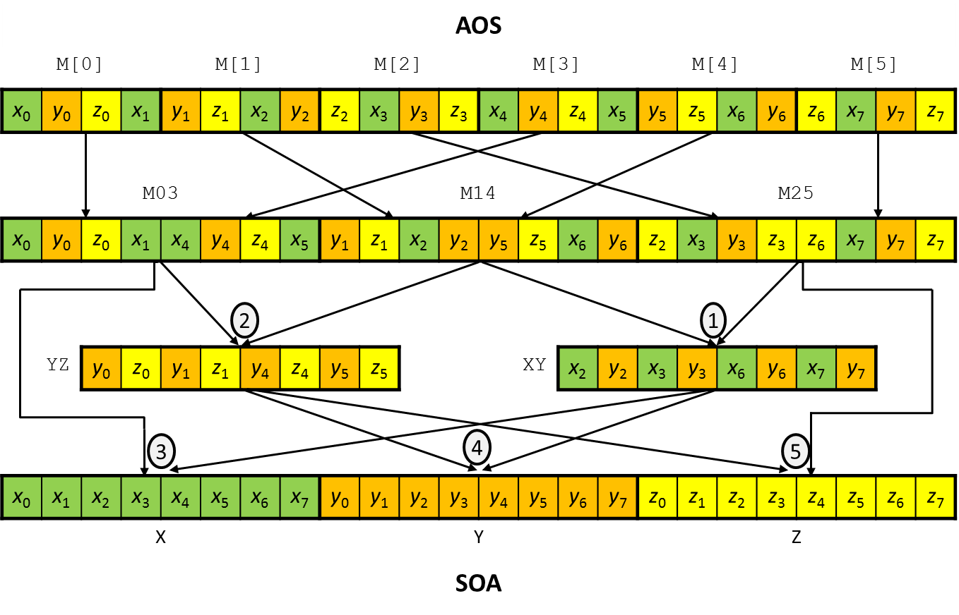
Vectorized Shuffling хэрэглэн AoS -ээс SoA үүсгэх
1,2
2,3
0,1
1,2
0,2
1,3
0,3
0,3
0,2
1,3

Slide 18
Баяралалаа.

